Slide 1
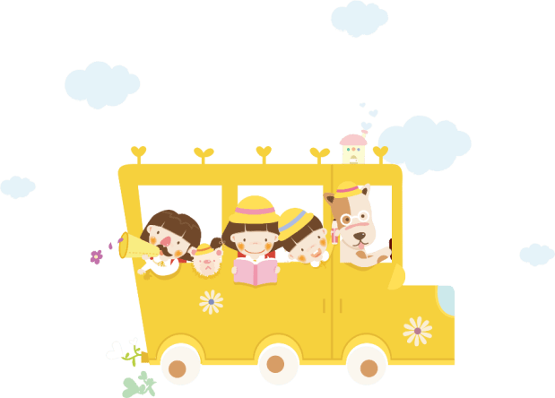
Chào mừng các em đến với
Tiết Đạo Đức
Notes:
Bài giảng thiết kế bởi: Hương Thảo - tranthao121006@gmail.com

Slide 2
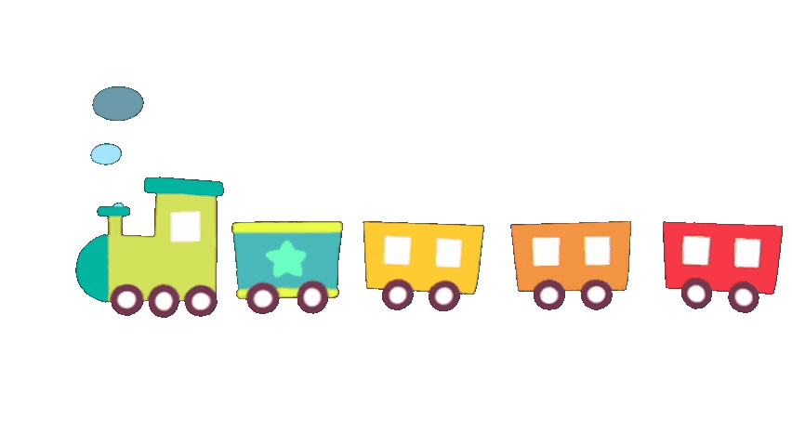
Khởi động

Slide 3
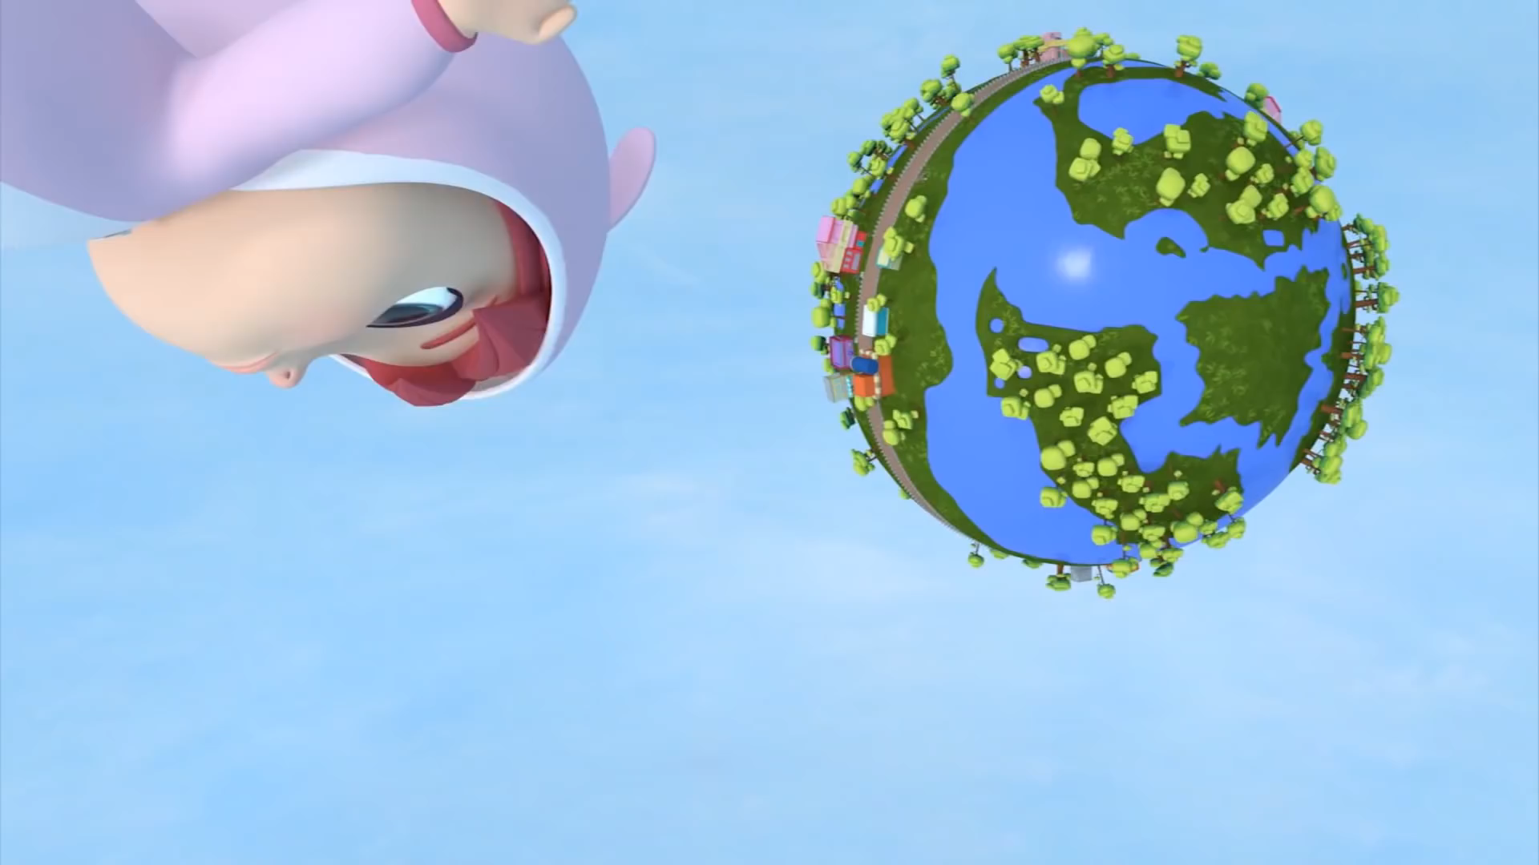

Slide 4
Bài
12
Em với quy định nơi công cộng

Slide 5
Tiết 3

Slide 6
Hoạt động liên hệ

Slide 7
Em đã thực hiện những quy định nào khi đến nơi công cộng ?
+ Giữ trật tự nơi công cộng. + Vứt rác đúng nơi quy định.
+ Xếp hàng khi mua đồ + Không hái hoa, bẻ cành nơi công cộng. + Không vẽ bậy lên tường ở nơi công cộng…..

Slide 8
Hoạt động
Vận dụng

Slide 9
Thảo luận nhóm 4

Slide 10
Hoạt động 1
Xây dựng nội quy góc thư viện lớp học

Slide 11
Nội quy góc thư viện lớp 2A
1. Giữ gìn thư viện sạch sẽ. 2. Không nên đùa giỡn trong thư viện. 3. Nói khẽ khi các bạn khác đang đọc sách. 4. Mở sách cẩn thận với bàn tay sạch. 5. Lấy sách nơi nào trả vào nơi ấy. 6. Đừng vẽ lên sách.

Slide 12
Hoạt động 2
Sưu tầm và chia sẻ với các bạn nội quy của một số nơi công cộng.

Slide 13
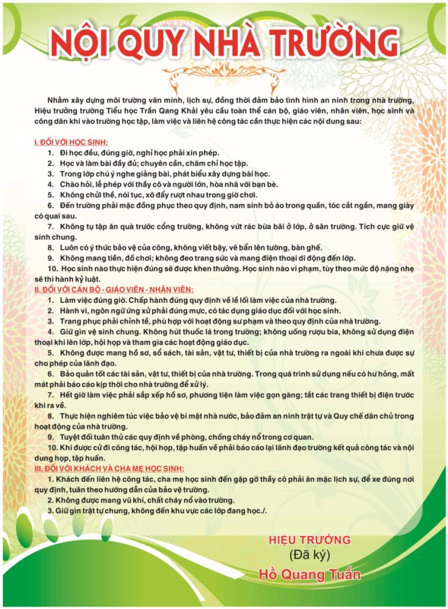

Slide 14
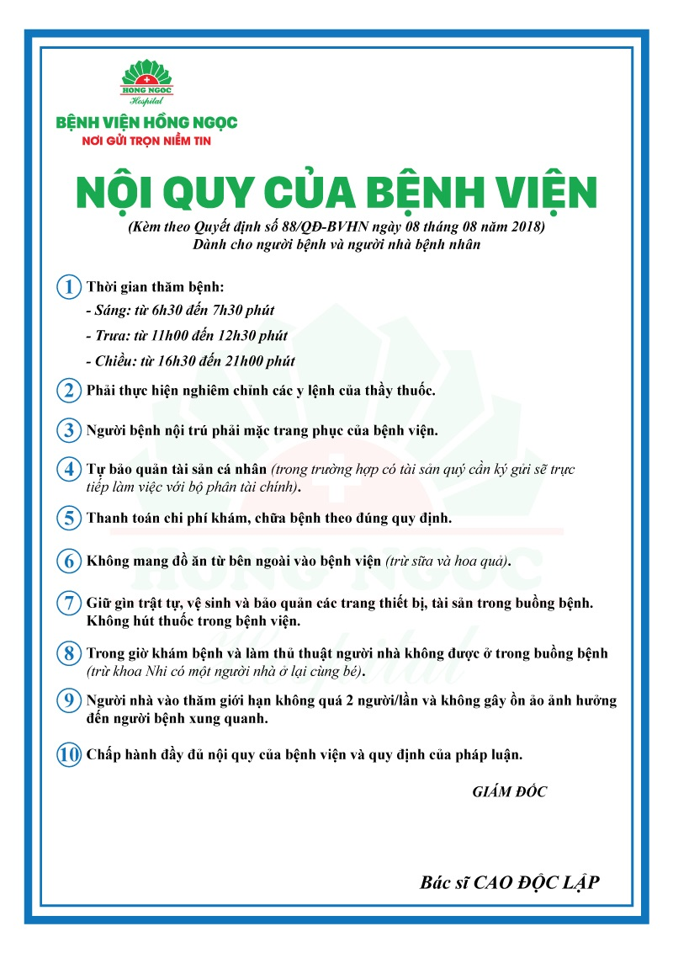

Slide 15
CỦNG CỐ BÀI HỌC
Notes:
Bài giảng thiết kế bởi: Hương Thảo - tranthao121006@gmail.com

